Slide 1
toponymie
Toponymie et mythologie
Jean hugues Blondel

Slide 2
Toponymie : science des noms de lieux
Branche de la linguistique…? (les lois…mais quelle linguistique?)
Exigences propres…?
Relations avec d’autres disciplines…. (histoire, archéologie…)
Publications , Revues, sociétés, Congrès…Enseignements…

Slide 3
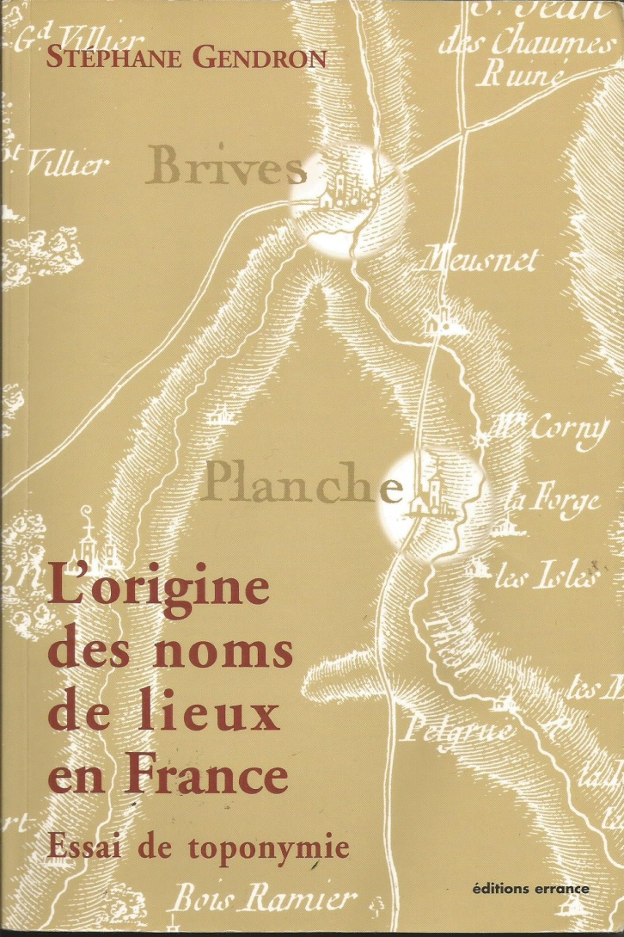
L’origine des noms de lieux de France

Slide 4
Les précurseurs
Homère Platon Isodore de Séville : Etymologie…
La renaissance et la « fureur étymologique »…
.
La guide des chemins de France de Charles Estienne…
La table de Peutinger…l’itinéraire d’Antonin…
Les grands dictionnaires….l’abbé Bullet…
Bilan: Rabelais le premier « critique » de la toponymie…Dame carcasse sonne…de Jacques Merceron

Slide 5
Jules Quicherat
Henri d’Arbois de Jubainville
Quicherat : chartiste, éditeurs des « procès de Jeanne d’Arc »…De la formation française des anciens noms de lieux.1867
Henri d’Arbois de Jubainville : historien du droit…puis celtisant… Recherches sur l’origine de la propriété foncière et des noms de lieux habités en France 1890…
(Contre Fustel de Coulanges…)

Slide 6
AUGUSTE LONGNON
La forme latine est l’habillement le plus ancien sous lequel se rencontrent les noms de lieux…
(les noms de lieux ont)… pour auteur tous les peuples qui, successivement, sont venus s’établir dans notre pays, toutes les races victorieuses ou vaincues, dont le mélange a produit la nation française…

Slide 7
La toponymie « scientifique »
Auguste Longnon notes de ses cours au Collège de France publiées entre 1920 et 1929
Auguste Vincent
Albert Dauzat, linguiste, dialectologue, vulgarisateur, et directeur à l’EPHE…
  Les noms de lieux(1926)
  La toponymie française (1939) (???)
  Les noms de famille de France (1945)
  Dict. Étym. des noms de lieux de France (1963)

Slide 8
La toponymie « linguistique»
Charles Rostaing continuateur de Dauzat
Les synthèses régionales, colloques, congrès, revues…
Ernest Nègre Toponymie générale de la France(Droz 1990-1991) et le NPAG…(?)
Stéphane Gendron 2003
Xavier Delamarre …Noms de lieux celtiques de l’Europe ancienne 2012. Noms de personnes celtiques d’après l’épigraphie, et dictionnaire de la langue gauloise 2003

Slide 9
Le « matériel » toponymique
Dictionnaire de l’ancienne langue française de Frédéric Godefroy. Du Cange
Emile Littré et Algirdas Julien Greimas dictionnaire de l’ancien Français
Alt deutsches Namenbuch. NPAG…
Franz. Etymo. Wörterbuch Von Wartburg
ATLIF et dictionnaire de Grimm
Dictionnaires topographiques
Archives , sources historiques, hgiographiques.
Cadastre, IGN.

Slide 10
Les strates de la toponymie
Les noms « ligures » (hydronymes), ou pré-indo-européens ?
Les noms grecs : Nice…
Les noms « celtiques »
Les noms latins en –iacus, -villa…
Les noms « germaniques » -curtis, villa > villare, noms en-ing, -heim..
Les noms médiévaux ?
Les noms modernes ?

Slide 11
Les strates… suite
Créations médiévales : noms hagiographiques, les nouveaux habitats, nouveaux sites économiques, géographiques, paroisses et châteaux…
L’administration fiscale et notariale : la microtoponymie fixe le paysage et les noms de lieux, en particulier les lieux dits.

Slide 12
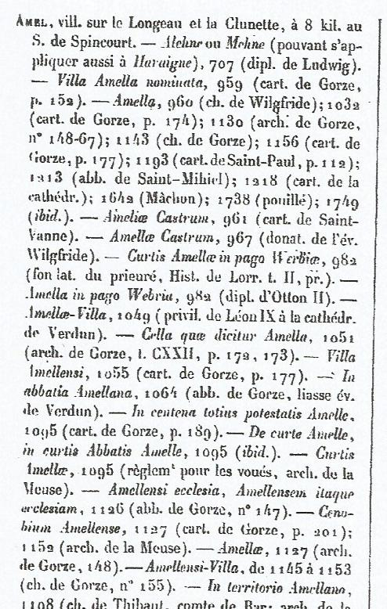
Les faux amis 1 variations….

Slide 13
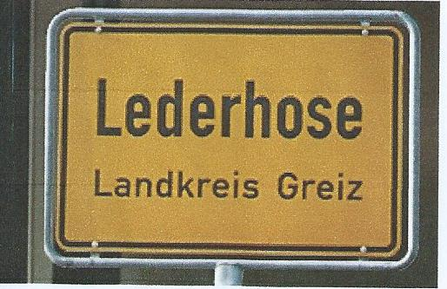
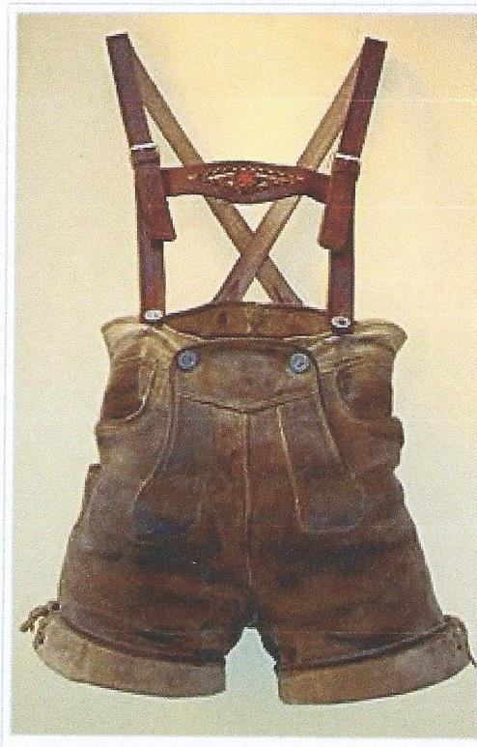
Les faux amis 2 (congrès de Vernon)

Slide 14
L’avenir : la microtoponymie
Blandine Vu Microtoponymie et archéologie des paysages à Neuilly-l’Evêque (52)
Alain Guerreau Toponymie et nouvelles techniques NRO, n°55, 2013.
  IGN et Géoportail : BD-NYME + 1 500 000 noms et près de 6 M de lieux-dits.
  Cadastre plus de 10 M de noms?
  Meloise 3 pour l’IGN pour la Saone et Loire , 17 sur le seul territoire de la commune de Broyes en 1817…
  La critique des strates….et des relations archéologie et peuplement ( le divorce)…
  CNRS IGN Ecole des Chartes….

Slide 15
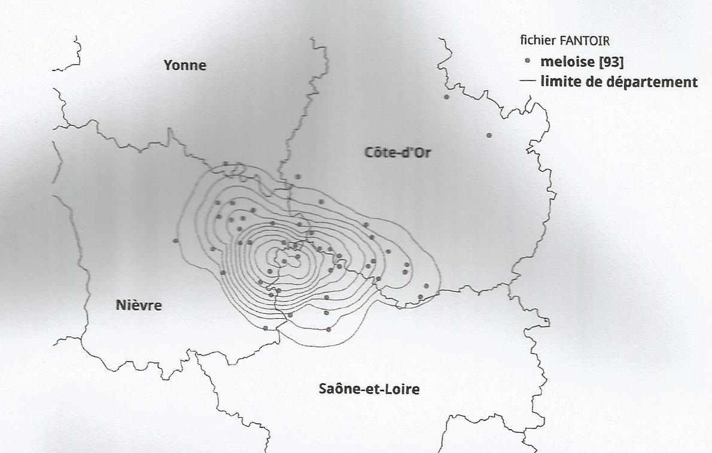
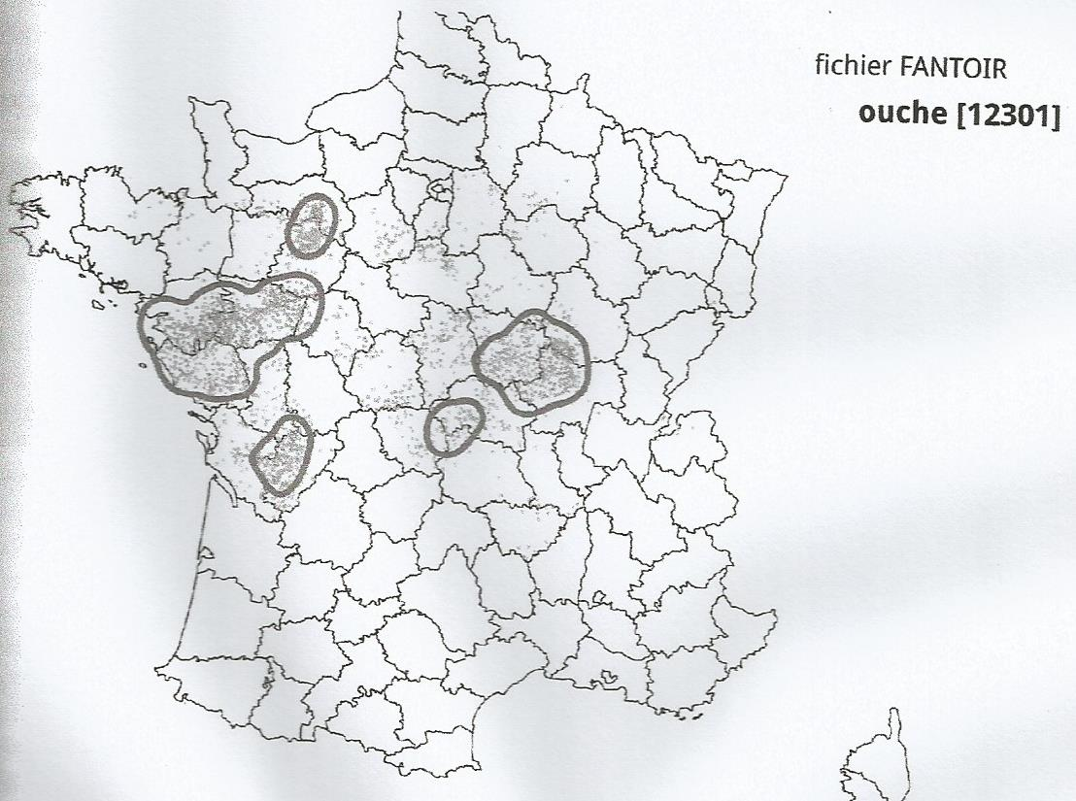
MELOISE ET OUCHE

Slide 16
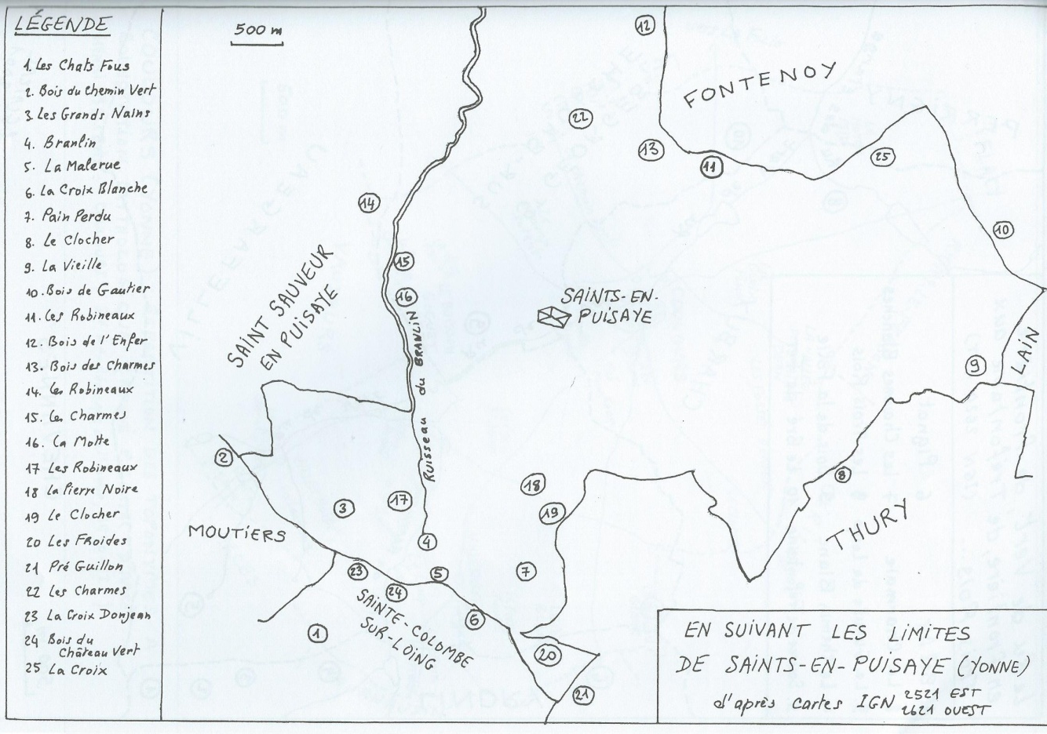
Limites de finage et toponymie

Slide 17
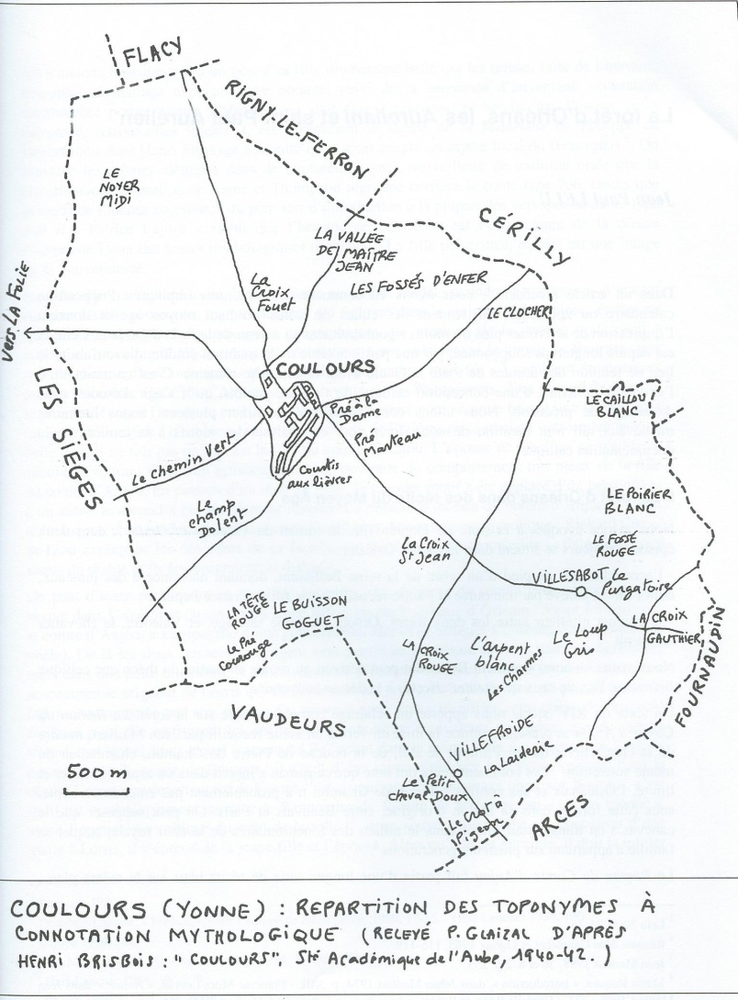

Slide 18
L’école des « annales »
Henri Pirenne et la Deutschefeindlichkeit… auteur déporté en Allemagne de 14 à 18, jamais réédité ( téléchargeable) fait la « une » du premier numéro des Annales en 1929,
Marc Bloch Les reflexions d’un historien sur quelques travaux de toponymie Annales 1934…. INTROUVABLE? Toponymie et peuplement 1940. Les caractère originaux histoire rurale française.
Lucien Febvre lance Michel Roblin 1951, « le terroir de Paris aux époques gallo-romaines et franque »:synthèse histoire hagiographie archéologie la toponymie est le reflet de la diffusion linguistique mais pas une chronologie du peuplement, sauf au niveau de la microtoponymie, (et essentiellement descriptive et « économique »…) quand elle n’est pas religieuse… et Falch’un…saint Yves : « fils d’Esus… »
La toponymie est une science annexe de l’histoire….

Slide 19
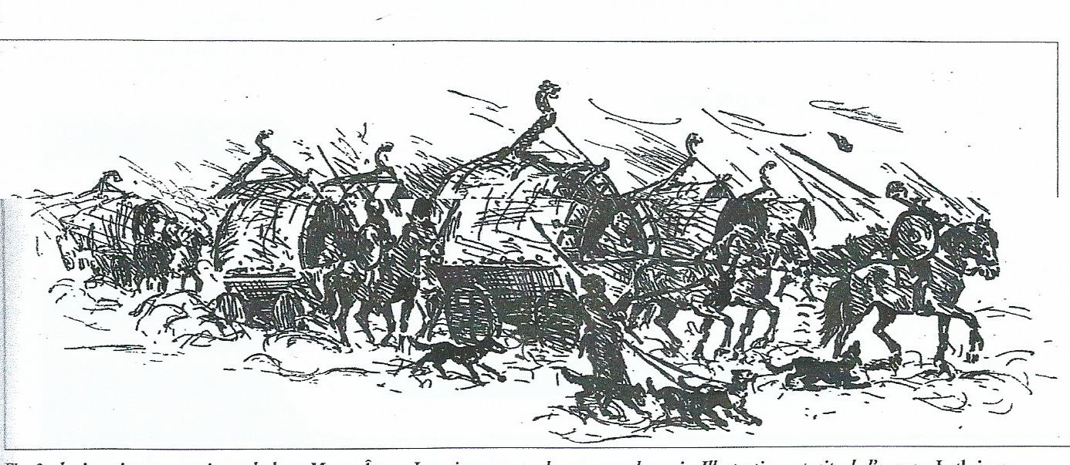
Karl Ferdinand Werner : chercher l’erreur!

Slide 20
Le chanoine François Falc’hun
Scolarisé en français à l’âge de 9 ans, prêtre (diocèse de Quimper), de santé fragile, linguiste, phonéticien, folkloriste, élève de Sjöstedt, Vendryes, Dauzat, Martinet, Benveniste, successeur de Le Roux à la chaire de breton à Rennes, puis à Brest…
« Bête noire » des indépendantistes avant, pendant, et après la seconde guerre mondiale, des linguistes, des toponymistes…, et des celtisants…
La désinence gauloise en –ia, et son accentuation en -ges… (-iacus=gallo-latin –ia, et pas -ing, en -enges)…l’article an- : la source= an-de. (l’article « le » des noms de lieux..)
Ethnologue, folkloriste séduisant…et précurseur de la toponymie mythologique… et pourtant linguiste….

Slide 21
hydronymie
noms de fleuves et de rivières Dauzat 1926
La thèse de Paul Lebel 1955 (ni peuplement, ni proprièté…)
Les noms de rivières et de fleuves sont des noms celtiques ou préceltiques, latins, germaniques, médiévaux, avec leurs « strates ».
Les eaux sont depuis les « origines » l’objet d’un culte: l’hydronymie est une science linguistique et mythologico-religieuse…

Slide 22
La toponymie mythologique
La toponymie est une « archéologie » de la mythologie française, fondée par Henri Dontenville…
Gargantua, Mélusine, Arthur sont ancrés dans le paysage, comme les mégalithes, et au même titre que les lieux ou « soufflent les esprits »…
Topographie mythique et toponymie sont indissociables…

Slide 23
Les « personnages »
Les géants : Gargantua, Pigalle, Maury, Ysoré…Arthur.
Noms de lieux, noms de dieux..
  « la tombe Issoire » et les « noms d’esus »…
  Le palet de Gangantua, saint Gorgon, Jargeau…
  Sainte Maure de Touraine, le Mas Maury
Les fées, Les vouivres : La fée Morgane, Mélusine…La mère Engeule, la Buffenie
Blaise …Gengoult..
« dieu »: la Dive, Deuil, Deuilly….le diable!
Sotré, nains plus ou moins diaboliques…croque mitaines…

Slide 24
Mégalithes, grottes, cavernes
Les mégalithes de l’Oise, palets de Gargantua…. Allée couverte et menhir…
Les mythes des cavernes, puits rituels
L’antre des nymphes
Le trou de saint Patrick (Merdrignac Sergent) comment « voir » saint Patrice sur Loire , saint Patrice de Lisieux et le trou de saint Patrice à la Neuville champ d’Oissel

Slide 25
Dragons, inondations, et saints.
Saint Romain et les crues de la Seine
Saint Arnould et les crues de la Moselle
Les crues de la Loire.
  Raymond Delavigne et l’Anjou
  Saint Dyé sur Loire
Le Drac et la Tarasque du Rhône
Saint Michel, et saint Georges, tueurs de dragons, associés à la Vierge, et à Belenos.

Slide 26
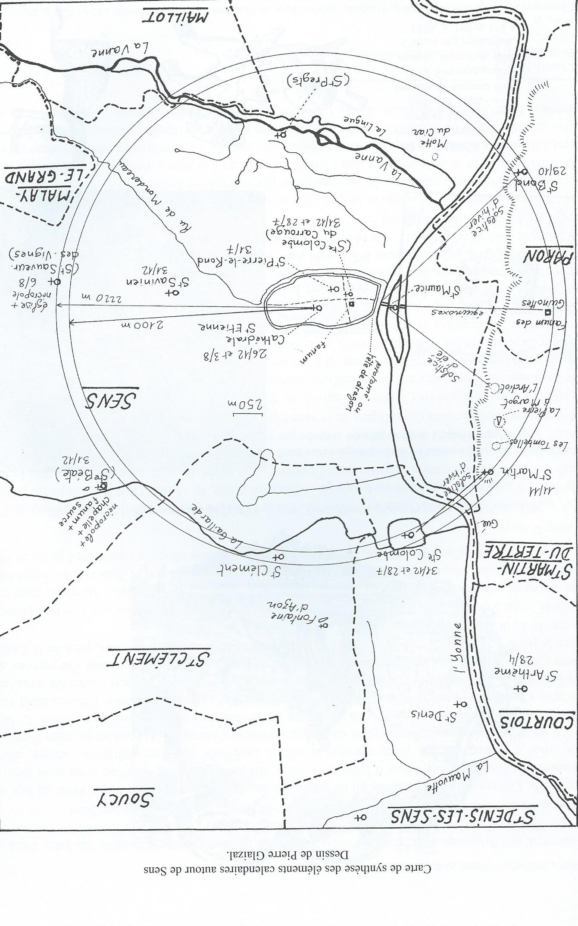

Slide 27
Navigations, voyages
Saint Nicolas de Port
Saint Christophe
Les chemins de saint Jacques …et d’ailleurs…
Les noms de lieux en –paire et les chemins de saint Diè…
Sanctuaires de bords de route, de frontière..
Les gués, ponts, les ports…

Slide 28
Hagiographie et toponymie
« pas de problème » pour la toponymie
Les saints successeurs des dieux… Saintyves
  Noms de lieux et saints titulaires de paroisses…
  la linguistique peine à trouver des « sources toponymiques »….La ressource hagiographique, est immense…
  Mars-Martin-Brice
    Le pays de saint Mars centré sur l’Anjou et « mars mullo »
    (le pas de saint martin sur la roche du Mulot à Bleurville).
  Dombrot = saint Brice, « dominus briccius versus donno briccio » Saint Bresson, Brescia…

Slide 29
Les noms du dieu Lug
  Lugdunum : Lyon, Loudon, Loudun, Lion en Beauce, Laon, (4 pour Nègre, entre 25 et 28 pour Guyonvarc’h) mais grâce au patronnage de saint Pierre aux liens… J.P.Lelu nous propose Liausson (34), Delavigne : Laudun (30)…
  Montdidier et ses patrons saint Lugle et saint Luglien…. Un Lugdunum ? ( R. Delavigne)
    Quid de Langres, et de son évangelisateur saint Didier ? Lion en Sulliais (saint Etienne)? Lion sur Mer(saint Pierre), et 13 lieux-dits « Lion »?

Slide 30
Processions, troménies….
Le pèlerinage de saint Mathurin à Larchant.
Le « vert montant » et sainte Austreberthe.
La grande troménie de Locronan.
Les processions, entrées d’évêques et de reliques à Chartres , Angers….
ces « parcours hagiographiques» ont une géographie et une toponymie qui ne doit rien à la proprieté foncière, ni a ses détenteurs…

Slide 31
Passer les « limites »
Equoranda et le culte de saint Eloi (P.Lebel)
Le congrès de la SMF d’Avallon :
sanctuaires de frontières (B.Sergent)
le diocèse primitif de Lisieux (P.Lajoye)
nœuds de branches vives au passage des limites (JP.Lelu)
Et encore P.Glaizal et les frontières de l’Yonne, R.Delavigne et la forêt d’Yveline…

Slide 33
La Réorthe,Ingrande et saint Mars
Branche vives nouées ou redorte…

Slide 34
Nœuds routiers et Mars sinatis

Slide 35
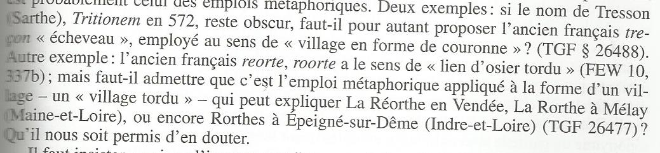
JP Lelu n’a pas convaincu…

Slide 36
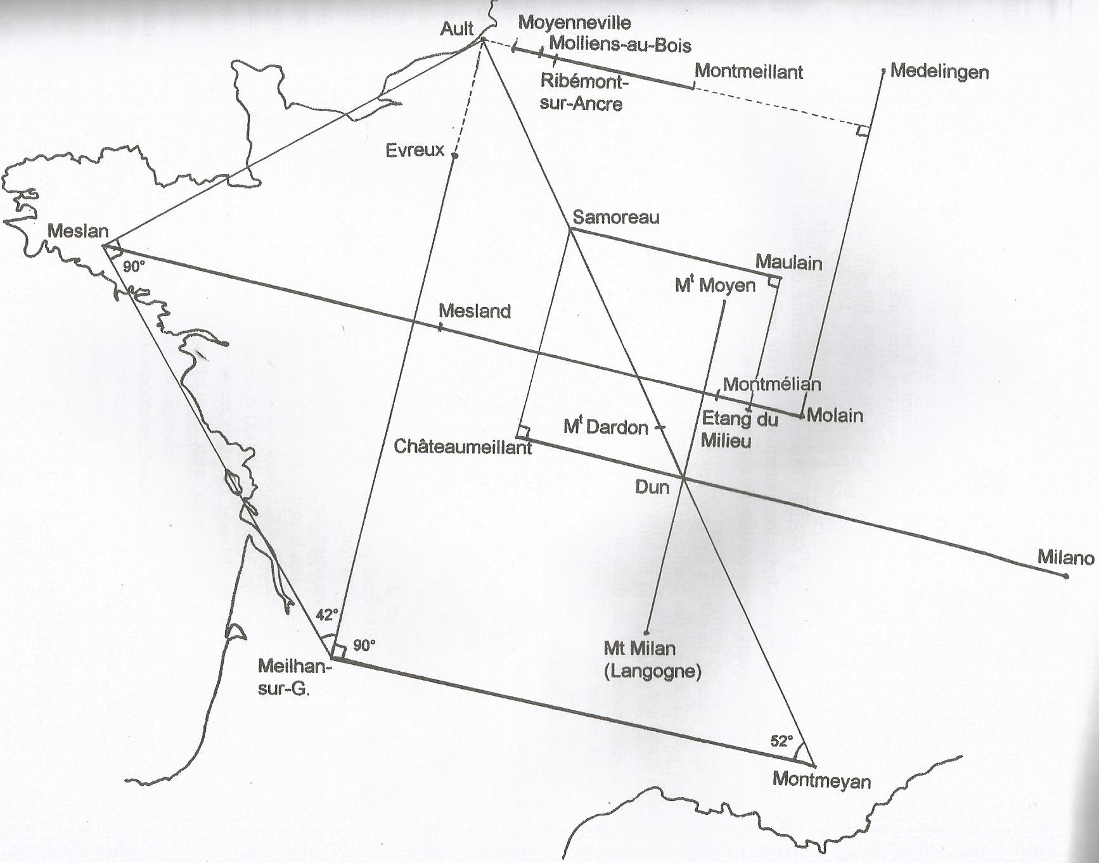
« mediolanum » Yves Vadé

Slide 37
Les « mediolanum »
Quelle liste pour les mediolanum ?
  Attestations antiques?
  Comparaisons attestations-noms modernes?
  Noms modernes « sonnants » comme les formes modernes des mediolanum attestés?
  Intégration dans le « réseau des mediolanum »?
  Extension à l’europe celtique? (Allemagne du sud, Autriche, Suisse, etc…)

Slide 38
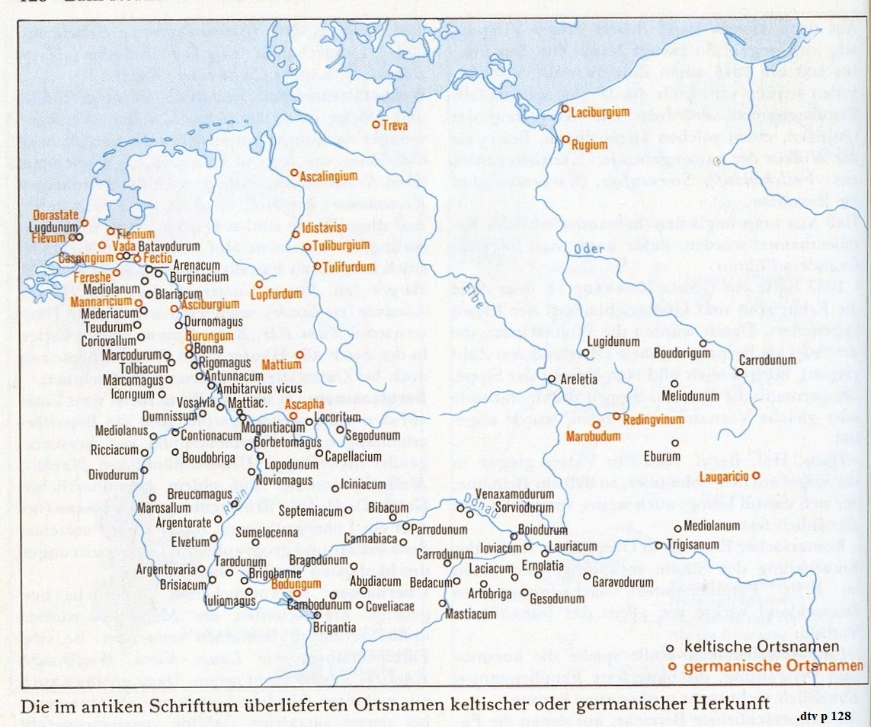
Carte d’Allemagne (mediolanum)

Slide 39
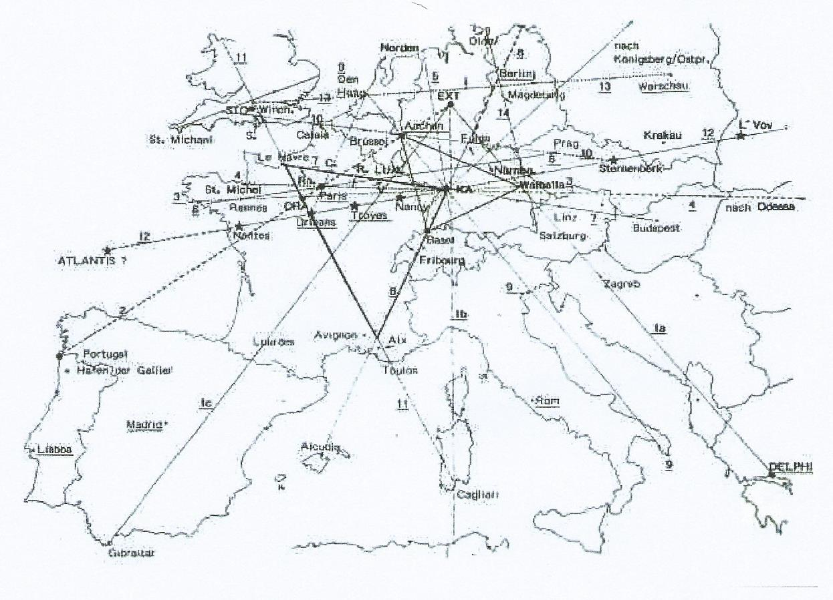
Alignements ?

Slide 40
mythologie française et toponymie
Mythologie et toponymie : donner un nom à un lieu, prononcer ce nom, ne pas le prononcer « vrai » nom, est un acte mythique créateur de sens…
Toponymie et mythologie : ???
  « un nom propre n’a aucun sens » « toponymie-anthroponymie »
  C’est la terre qui nomme l’homme, qui lui donne un nom : Nogent le Rotrou et Rotrou Ier ?
un nom propre et nom commun activent-ils les mêmes aires fonctionnelles cérébrales?

Slide 41
Toponymie mythologique
Géo-histoire mythologique…dans le temps et dans l’espace!
    Investissement du paysage par l’homme…et pas seulement de la « linguistique » , ou du peuplement…
    Comparatisme i-e, celtique, grec, latin …Germanique ?
Histoire des « religions »…
Pluridisciplinarité? (archéologie)
  Faire connaître les apports de la mythologie à la toponymie…

